Slide 1

하계 컨프런스 NLP 14팀
2022.07.05
발표자 : 곽수민

Slide 2
팀원 소개 및 만남 인증
이곳에 만나서 찍은 사진을 넣어주세요.
(비대면일 경우엔 화면 캡쳐 이용)
얼굴이 나오게 찍어주셔야 합니다:D
곽수민 응용통계학과
유상준 전자전기공학과
이재형 글로벌금융학과

Slide 3


주제
카카오톡 대화내용 기반 생일선물 추천 서비스
- 카카오톡 대화내용을 바탕으로 성별, 연령별로
각각의 계층에 맞는 선물을 추천!
- 카카오톡 대화내용을 입력 데이터로 입력하면
상대방의 연령, 성별 등을 예측한 뒤,
해당 계층이 선호하는 선물을 추천
- 데이터 : AIHUB 한국어 SNS 데이터

Slide 4
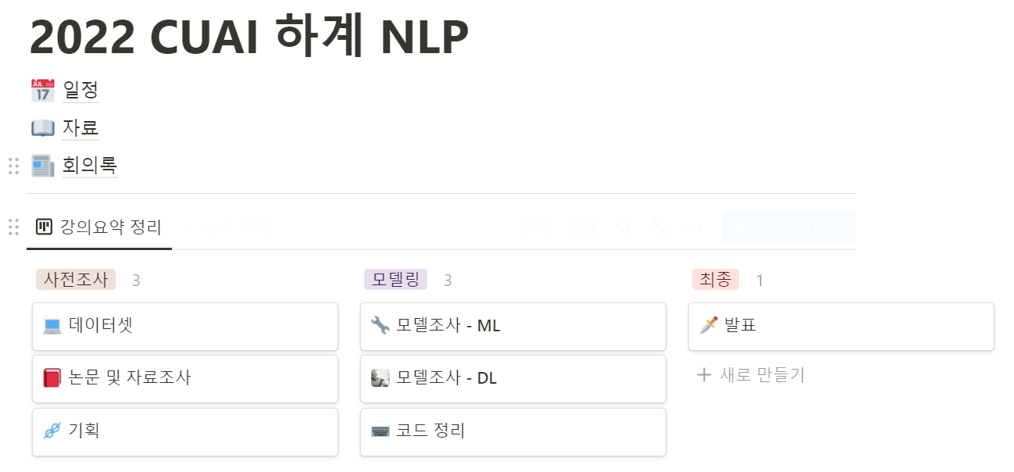
소통 방식
- Notion을 통해 자료 및 아이디어 공유
- 주 1회 이상 정기 회의(대면 / 비대면 모두 활용) 진행

Slide 5
감사합니다

